Slide 1
SEMN ȘI SEMNIFICAȚII ÎN ROMANUL ”PĂDUREA SPÂNZURAȚILOR” DE LIVIU REBREANU
- soft educațional -

Slide 2
I. PRELIMINARII TEORETICE:

Slide 3
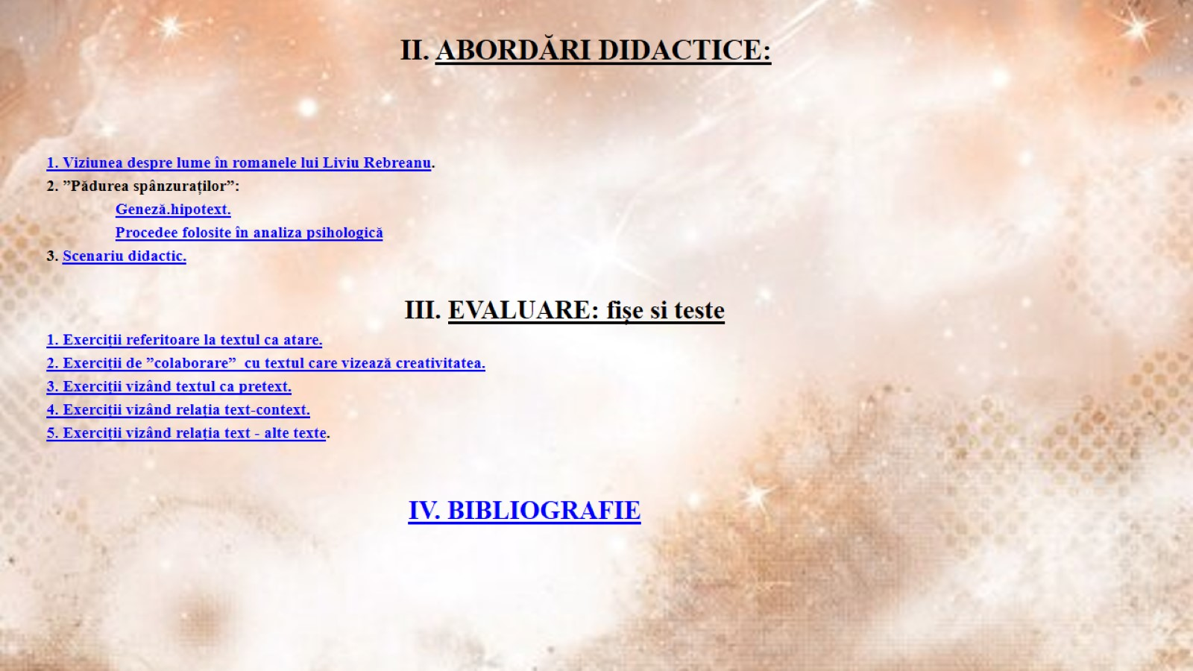
II. ABORDĂRI DIDACTICE:

Slide 4
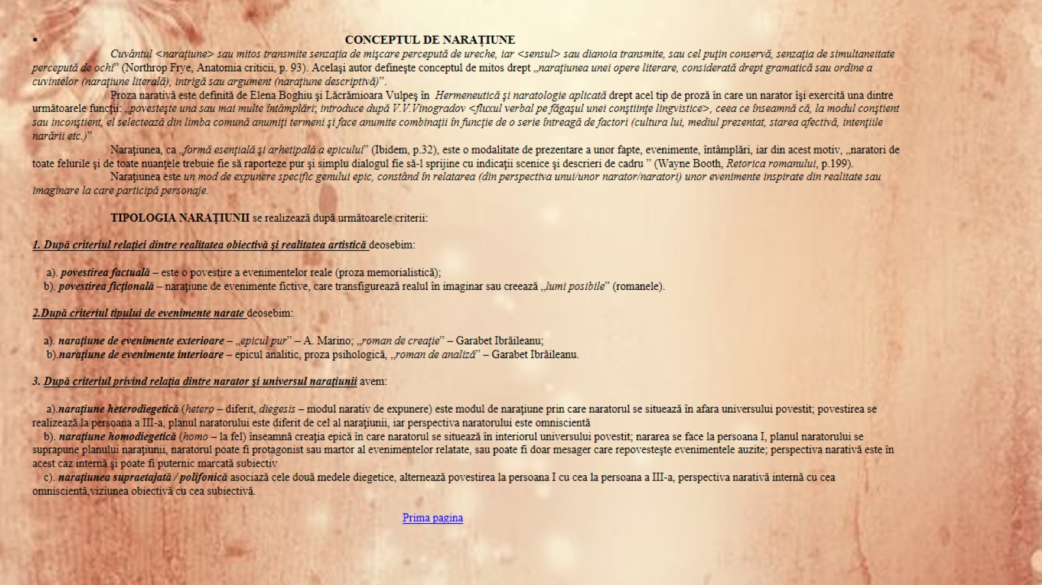
CONCEPTUL DE NARAȚIUNE Cuvântul <naraţiune> sau mitos transmite senzaţia de mişcare percepută de ureche, iar <sensul> sau dianoia transmite, sau cel puţin conservă, senzaţia de simultaneitate percepută de ochi” (Northrop Frye, Anatomia criticii, p. 93). Acelaşi autor defineşte conceptul de mitos drept „naraţiunea unei opere literare, considerată drept gramatică sau ordine a cuvintelor (naraţiune literală), intrigă sau argument (naraţiune descriptivă)”. Proza narativă este definită de Elena Boghiu şi Lăcrămioara Vulpeş în Hermeneutică şi naratologie aplicată drept acel tip de proză în care un narator îşi exercită una dintre următoarele funcţii: „povesteşte una sau mai multe întâmplări; introduce după V.V.Vinogradov <fluxul verbal pe făgaşul unei conştiinţe lingvistice>, ceea ce înseamnă că, la modul conştient sau inconştient, el selectează din limba comună anumiţi termeni şi face anumite combinaţii în funcţie de o serie întreagă de factori (cultura lui, mediul prezentat, starea afectivă, intenţiile narării etc.)” Naraţiunea, ca „formă esenţială şi arhetipală a epicului” (Ibidem, p.32), este o modalitate de prezentare a unor fapte, evenimente, întâmplări, iar din acest motiv, „naratori de toate felurile şi de toate nuanţele trebuie fie să raporteze pur şi simplu dialogul fie să-l sprijine cu indicaţii scenice şi descrieri de cadru ” (Wayne Booth, Retorica romanului, p.199). Naraţiunea este un mod de expunere specific genului epic, constând în relatarea (din perspectiva unui/unor narator/naratori) unor evenimente inspirate din realitate sau imaginare la care participă personaje. TIPOLOGIA NARAŢIUNII se realizează după următoarele criterii: 1. După criteriul relaţiei dintre realitatea obiectivă şi realitatea artistică deosebim: a). povestirea factuală – este o povestire a evenimentelor reale (proza memorialistică); b). povestirea ficţională – naraţiune de evenimente fictive, care transfigurează realul în imaginar sau creează „lumi posibile” (romanele). 2.După criteriul tipului de evenimente narate deosebim: a). naraţiune de evenimente exterioare – „epicul pur” – A. Marino; „roman de creaţie” – Garabet Ibrăileanu; b).naraţiune de evenimente interioare – epicul analitic, proza psihologică, „roman de analiză” – Garabet Ibrăileanu. 3. După criteriul privind relaţia dintre narator şi universul naraţiunii avem: a).naraţiune heterodiegetică (hetero – diferit, diegesis – modul narativ de expunere) este modul de naraţiune prin care naratorul se situează în afara universului povestit; povestirea se realizează la persoana a III-a, planul naratorului este diferit de cel al naraţiunii, iar perspectiva naratorului este omniscientă b). naraţiune homodiegetică (homo – la fel) înseamnă creaţia epică în care naratorul se situează în interiorul universului povestit; nararea se face la persoana I, planul naratorului se suprapune planului naraţiunii, naratorul poate fi protagonist sau martor al evenimentelor relatate, sau poate fi doar mesager care repovesteşte evenimentele auzite; perspectiva narativă este în acest caz internă şi poate fi puternic marcată subiectiv c). naraţiunea supraetajată / polifonică asociază cele două medele diegetice, alternează povestirea la persoana I cu cea la persoana a III-a, perspectiva narativă internă cu cea omniscientă,viziunea obiectivă cu cea subiectivă. Prima pagina

Slide 5
Prima pagina

Slide 6
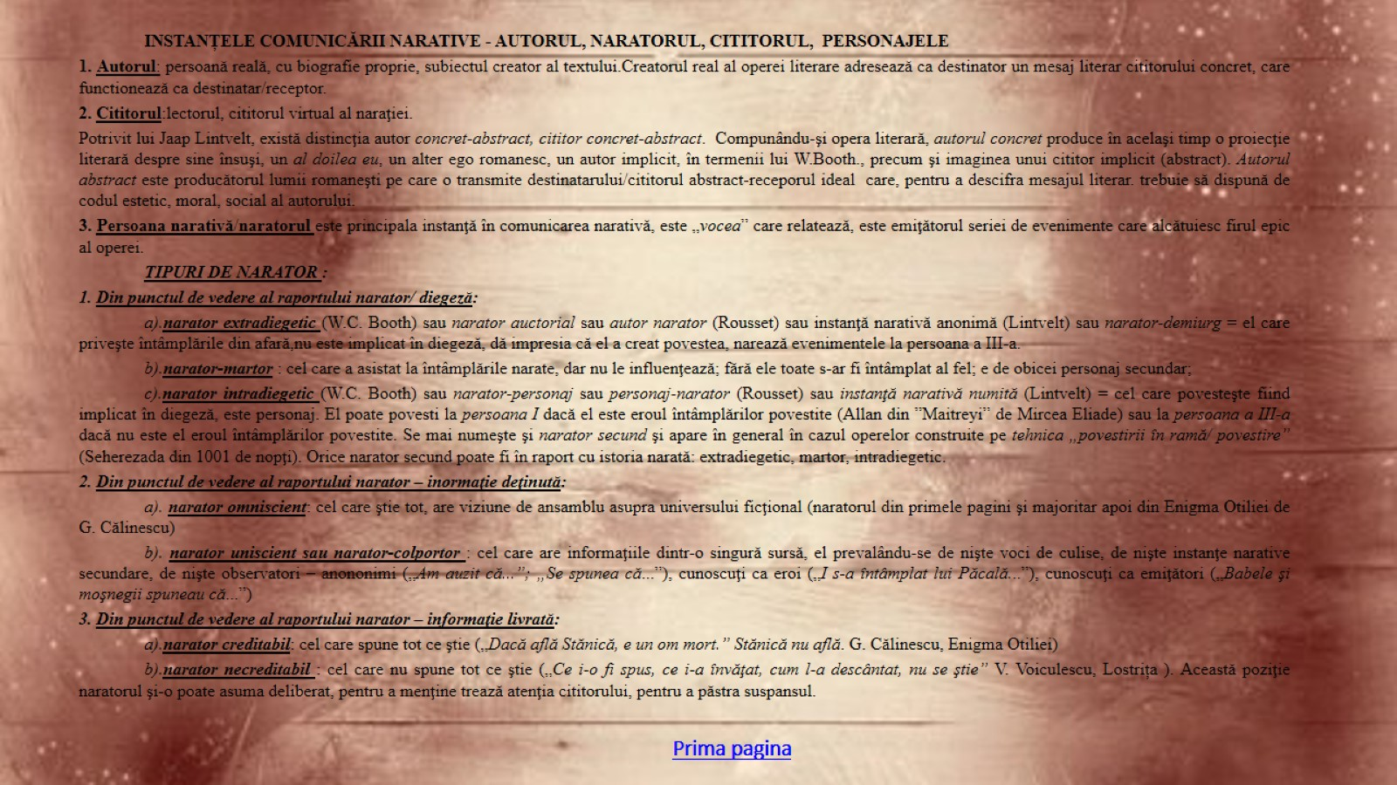

Slide 7
Prima pagina

Slide 8
Prima pagina

Slide 9
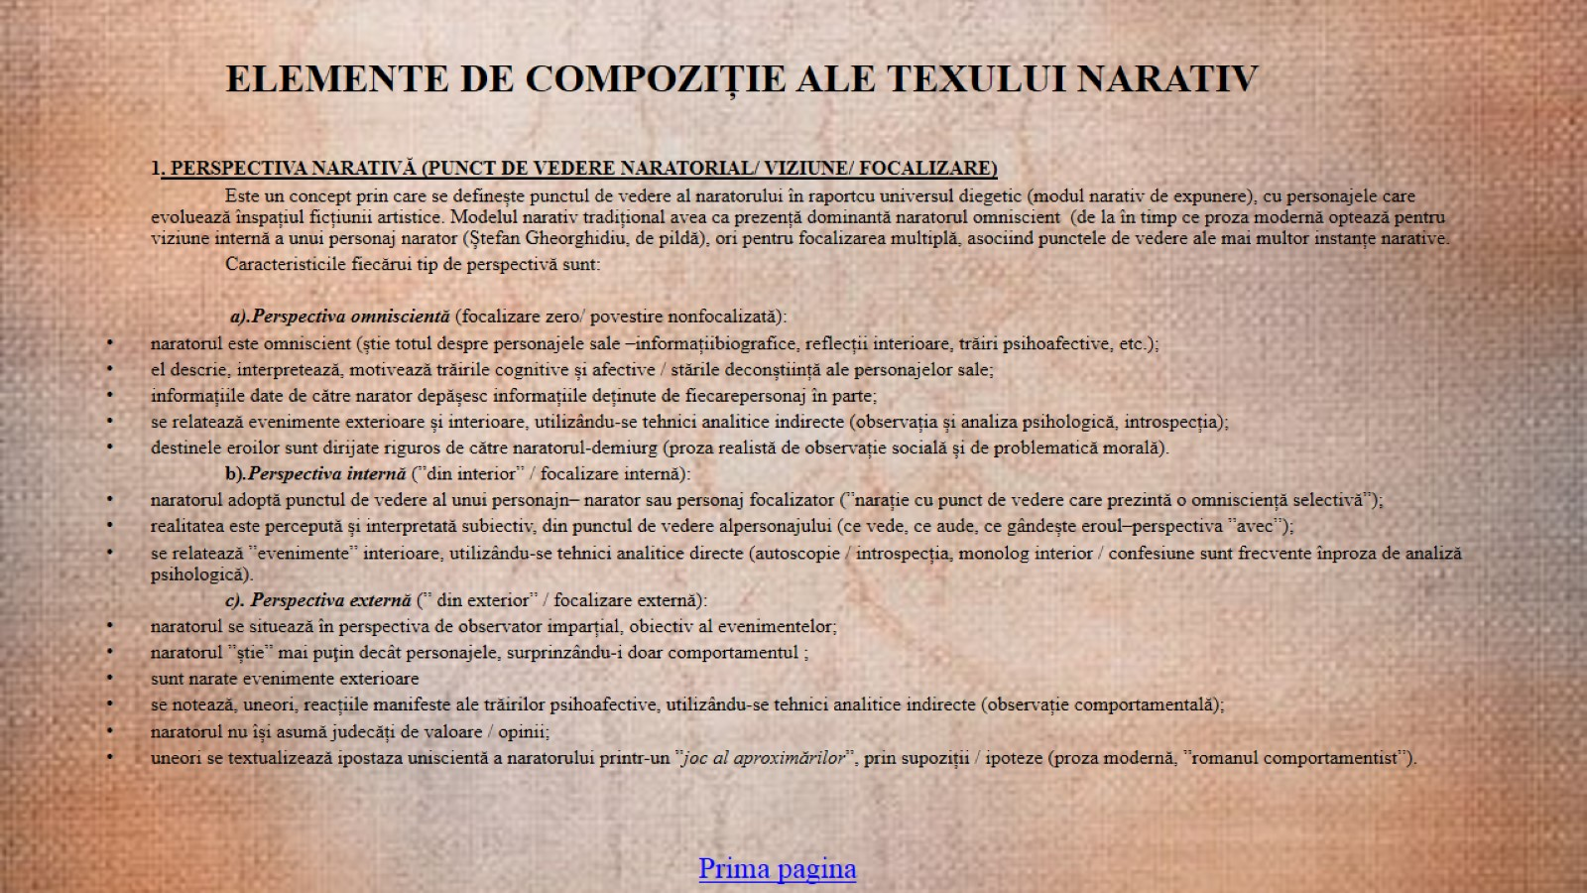
Prima pagina

Slide 10
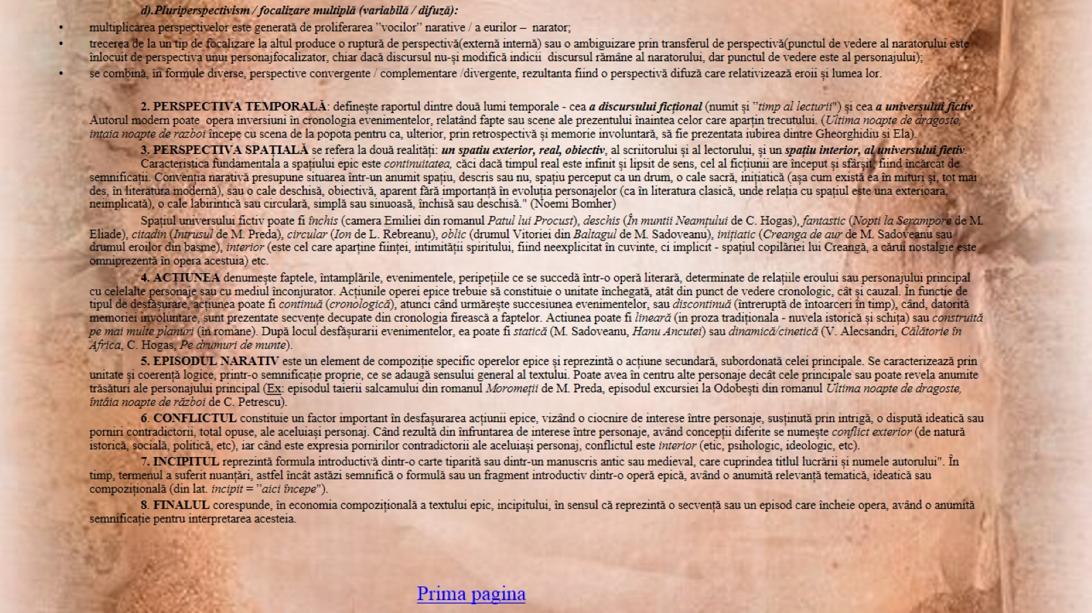
Prima pagina

Slide 11
PRIMA PAGINA

Slide 12
prima pagina

Slide 13
INAPOI LA CUPRINS

Slide 14
INAPOI LA CUPRINS

Slide 15
Inapoi la cuprins

Slide 16
Inapoi la cuprins

Slide 17
Proiect didactic

Slide 18
Înapoi la cuprins

Slide 19
Înapoi la cuprins

Slide 20
Înapoi la cuprins

Slide 21
DESFĂŞURAREA ACTIVITĂŢII

Slide 22
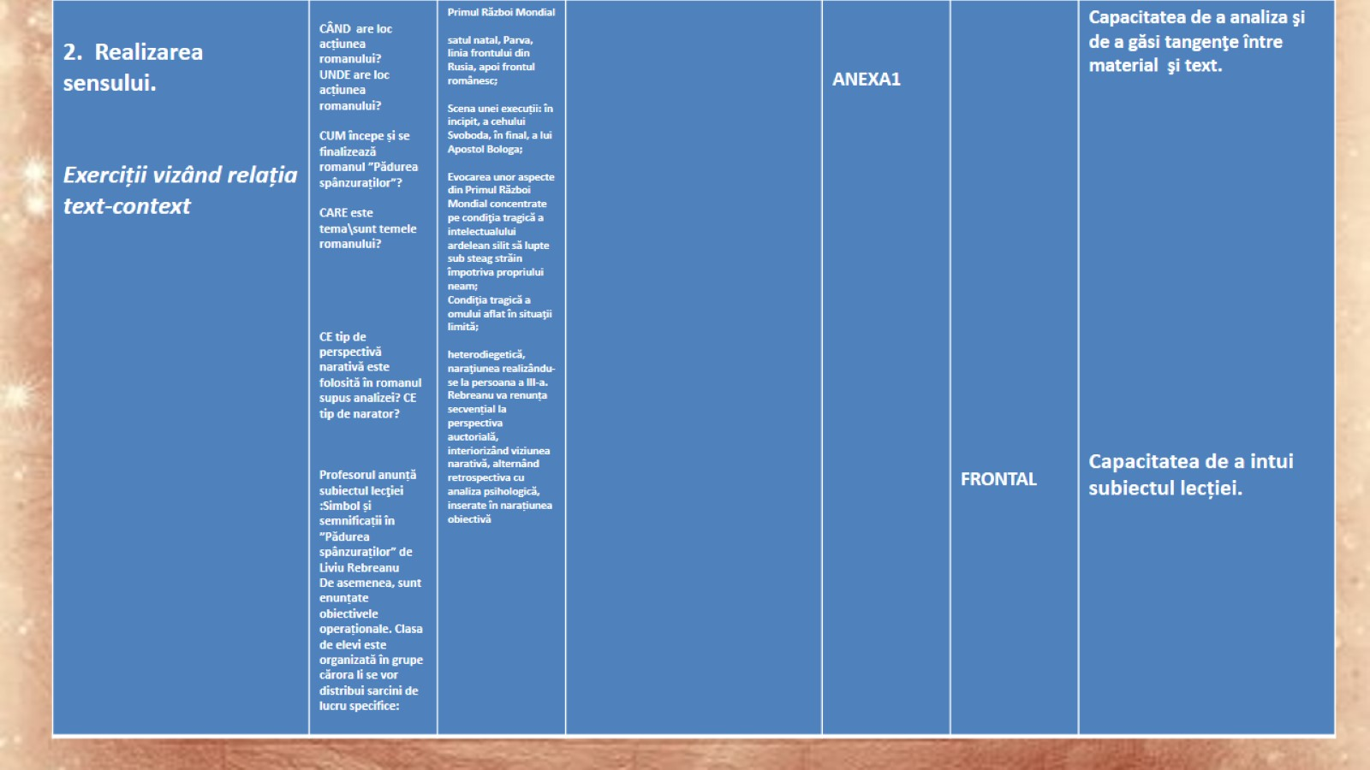

Slide 26
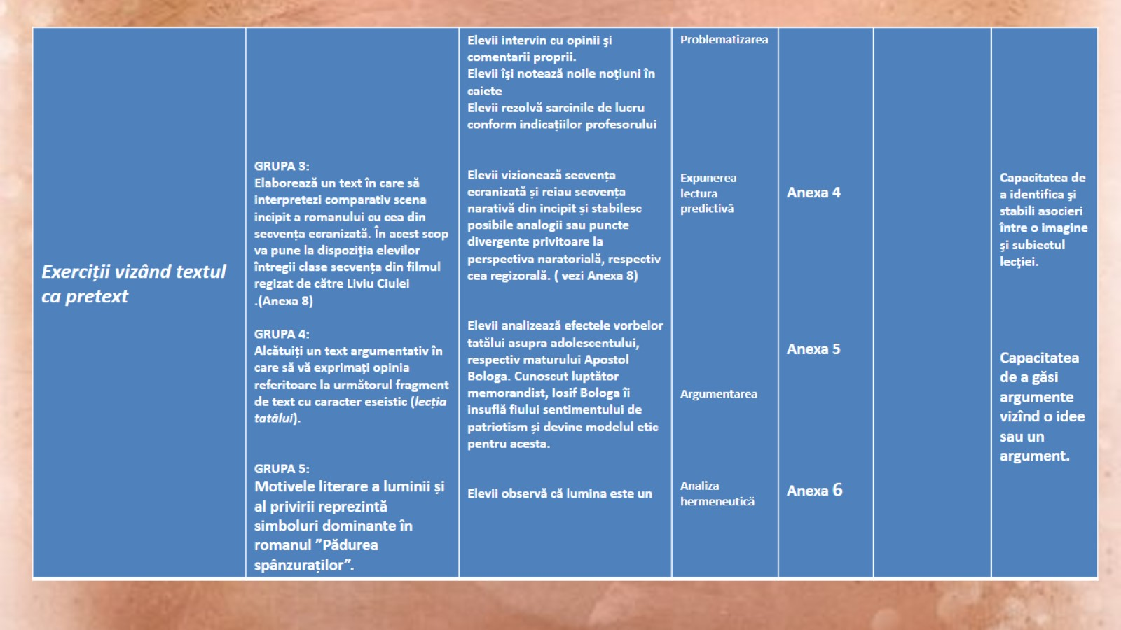

Slide 31
Anexa 1

Slide 32
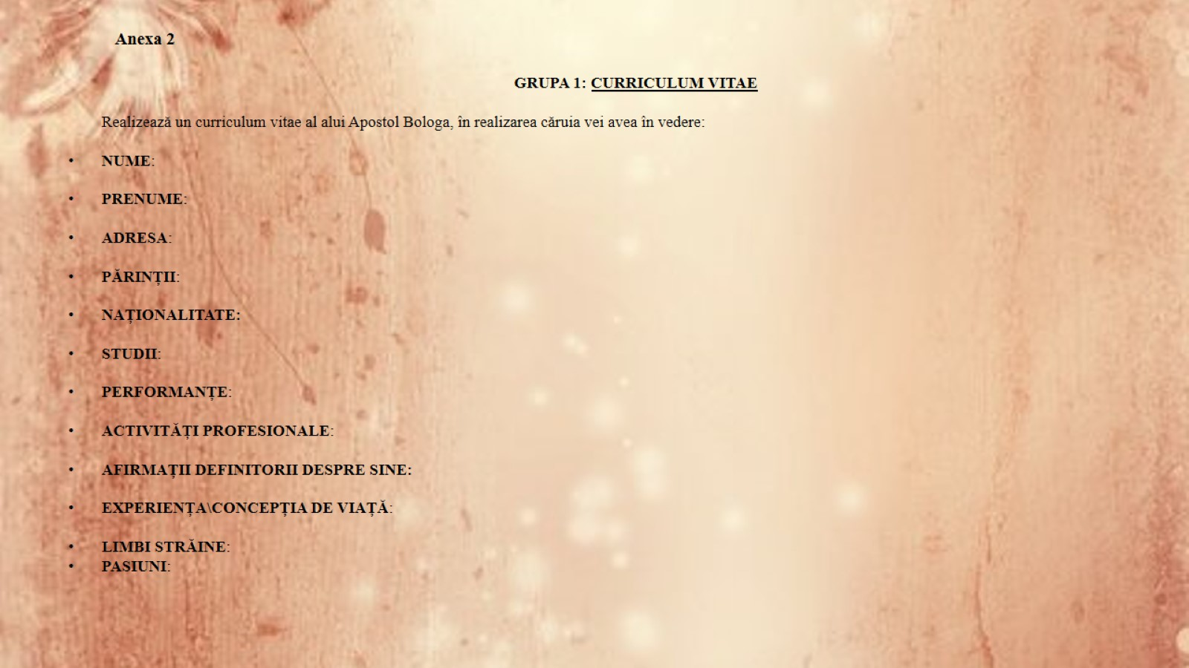
Anexa 2

Slide 33
Anexa 3

Slide 34
Anexa 4

Slide 35
Anexa 5

Slide 36
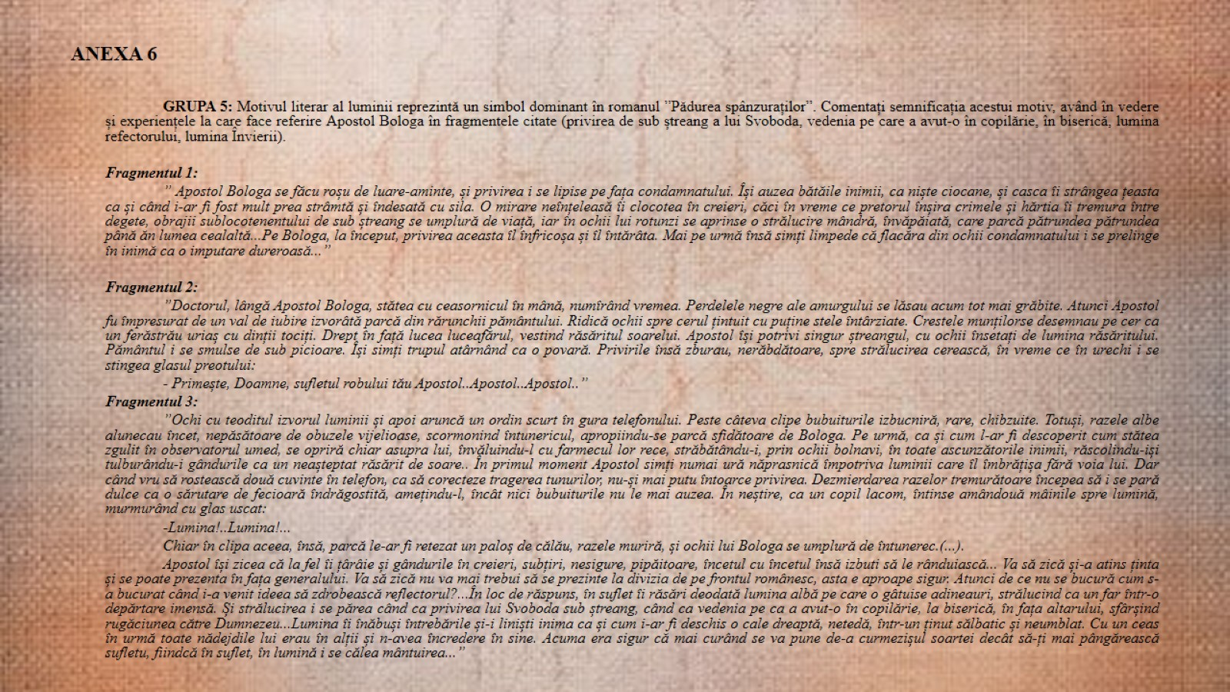

Slide 38
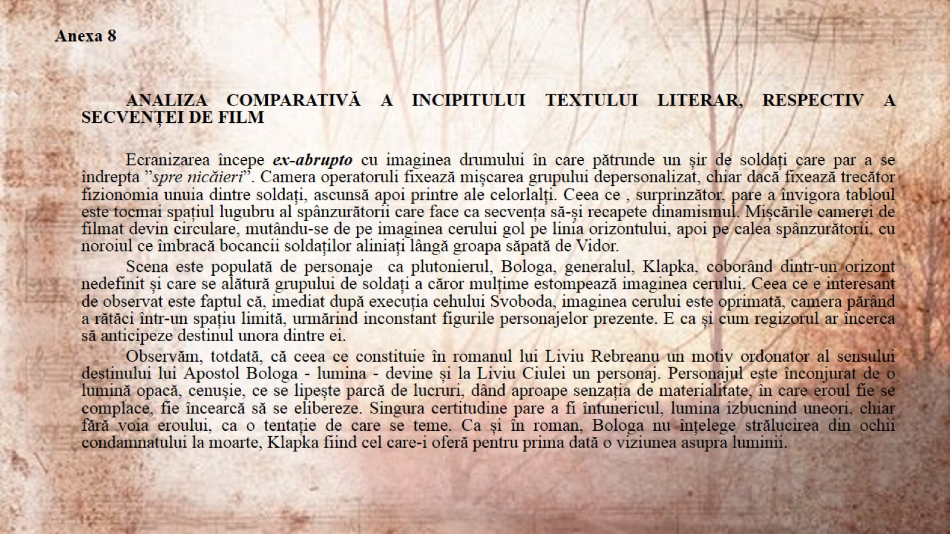

Slide 40
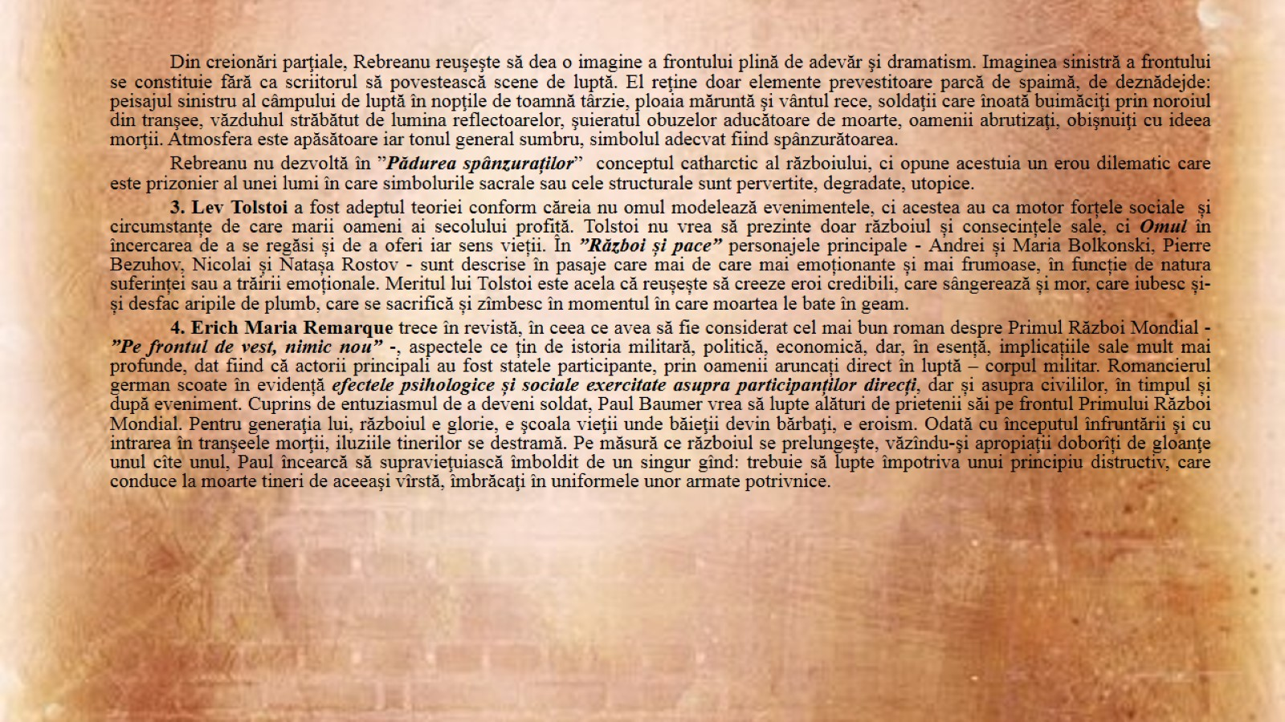

Slide 46
IV. BIBLIOGRAFIE

